Slide 1
von-Neumann-
Architektur
und
Struktur des Speichers

Slide 2
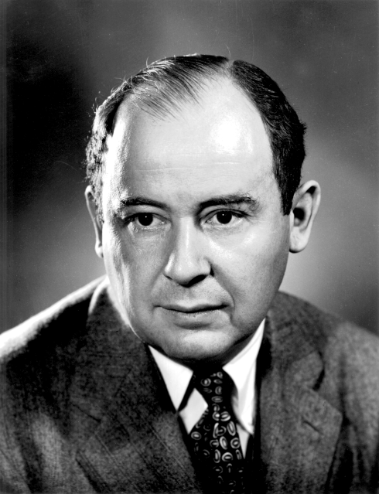
John v. Neumann
Geb. 1903 in Budapest
als János Neumann von Margitta
Universitätskarriere in
Deutschland / Schweiz
(Mathematik, Quantenmechanik)
1933 emigriert nach USA
(Princeton University)
ab 1943 Mitarbeit im Manhattan-
Projekt (Entwicklung der Atombombe)
1945 Entwicklung der „Von-Neumann-Architektur“:
Modell der meisten heutigen Computer
Gest. 1957 in Washington D.C.

Slide 3
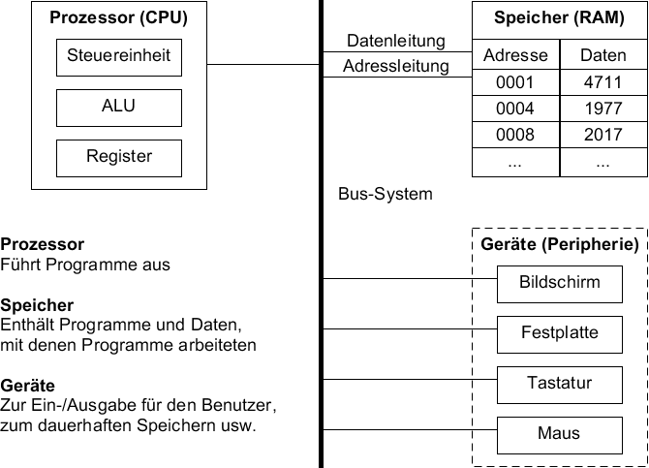
Von-Neumann-Rechner

Slide 4
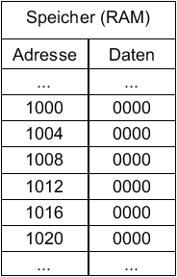
Speicher (Random Access Memory)
Der Speicher eines Computers bietet eine lange Reihe von Speicherzellen für Zahlen.
Eine Zelle hat Platz für 1 byte.
Jede Zelle hat eine Adresse, angefangen bei 0.
Mithilfe der Adresse kann der Prozessor Werte in die Zelle schreiben oder von dort lesen.

Slide 5
Speicher (Random Access Memory)
Was die Zahlen bedeuten wird erst durch die Interpretation im Programm festgelegt.
Beispiele:
- 2 byte = 1 Buchstabe (Unicode)
- 4 byte = 1 Integer (32-bit)
- 4 byte = 1 RGB-Farbe
- 8 byte = 1 Double
Ein Speicher von 1 GB kann so
ca. 250 Mio. Integer speichern.

Slide 6
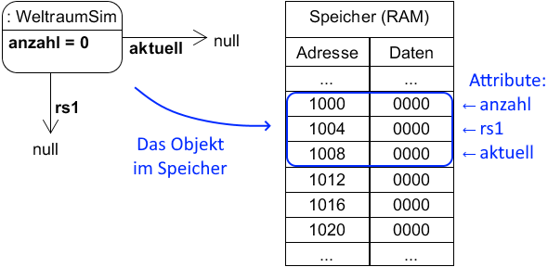
Objekte im Speicher
Objekte bestehen aus Attributen:
Integer, Double etc., sowie Referenzen
Im Speicher wird Platz für Objekte „reserviert“

Slide 7
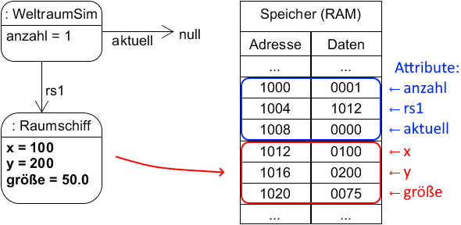
Objekte im Speicher
Neues Objekt erzeugt: mehr Speicher reserviert
Werte der Attribute werden in Speicher geschrieben

Slide 8
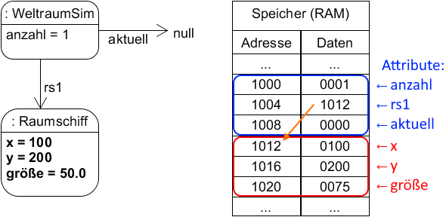
Referenzen im Speicher
Referenz rs1 zeigt auf das Raumschiff-Objekt
Das Objekt beginnt bei Adresse 1012
→ die Referenz speichert diese Adresse

Slide 9
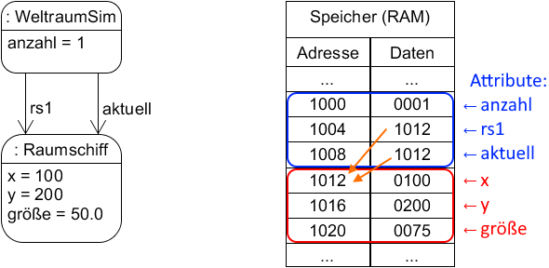
Referenzen im Speicher
Zuweisung: aktuell = rs1;
→ Wert 1012 wird von rs1 nach aktuell kopiert
→ Beide Referenzen zeigen auf das gleiche Objekt

Slide 10
Autor / Quellen
Autor:
Christian Pothmann (cpothmann.de)
Freigegeben unter CC BY-NC-SA 4.0, Mai 2021
Grafiken:
John v. Neumann: Copyright Los Alamos National Laboratory

